Slide 1




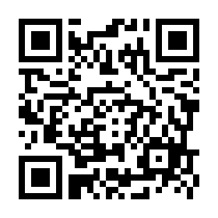


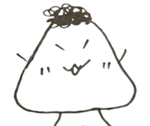
がい こく じん
かね
外国人のための
生活の日本語教室
お金は
いりません
￥０-
せい かつ に ほん ご きょう しつ
がつ にち
がつ にち
きかん にちじ
１０月２8日 ～ １２月１６日
午後７時30分 ～ 午後９時 （土曜日）
※１０月21日に、オリエンテーションが あります。
※おなじ クラスは、１月27日～３月１６日 にも あります。
期間・日時
ご ご じ ぷん ご ご じ どようび
がつ にち
がつ にち がつ にち
ばしょ
オンライン（ZOOM）
場所
ていいん めい
クラス１とクラス２ （定員２０名）
くわしい内容が 裏に あります。
クラス
ないよう うら
え ひめ けんない す がい こく じん
１．愛媛県内に 住んでいる 外国人
２．中学生 以上（12歳～）
３．ひらがな・カタカナを 読むことが できる人
さんかじょうけん
ちゅうがくせい い じょう さい
参加条件
よ ひと
① 申し込み
Google formで申し込みます
②メールが届きます
※２～３日、かかるかも しれません。
もう こ
QR
もう こ
もうしこみほうほう
申込方法
とど
にち
しゅさい こう ざい えひめけんこくさいこうりゅうきょうかい
ぎょうむ いたく
主催：（公財）愛媛県国際交流協会 業務委託： JST
TEL：089-917-5678
MAIL：nihongo@epic.or.jp

Slide 2
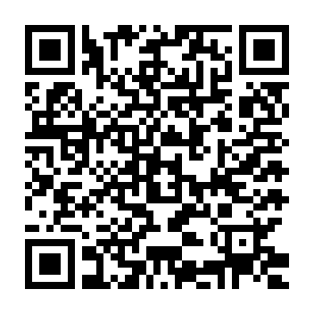

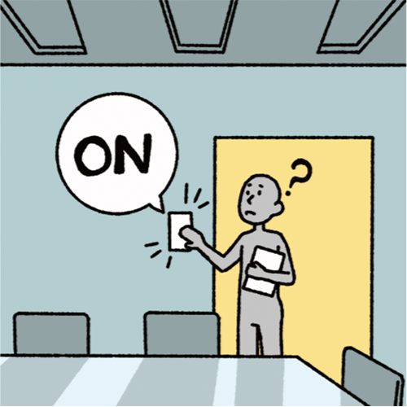
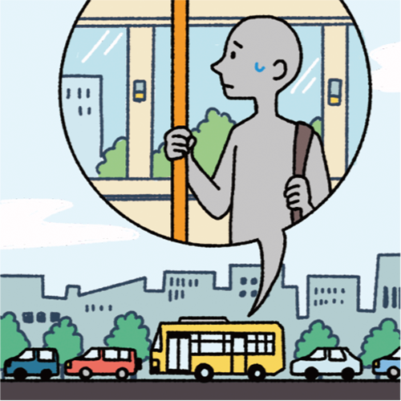

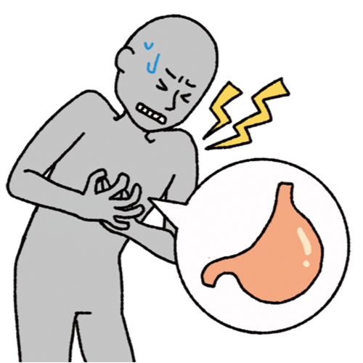


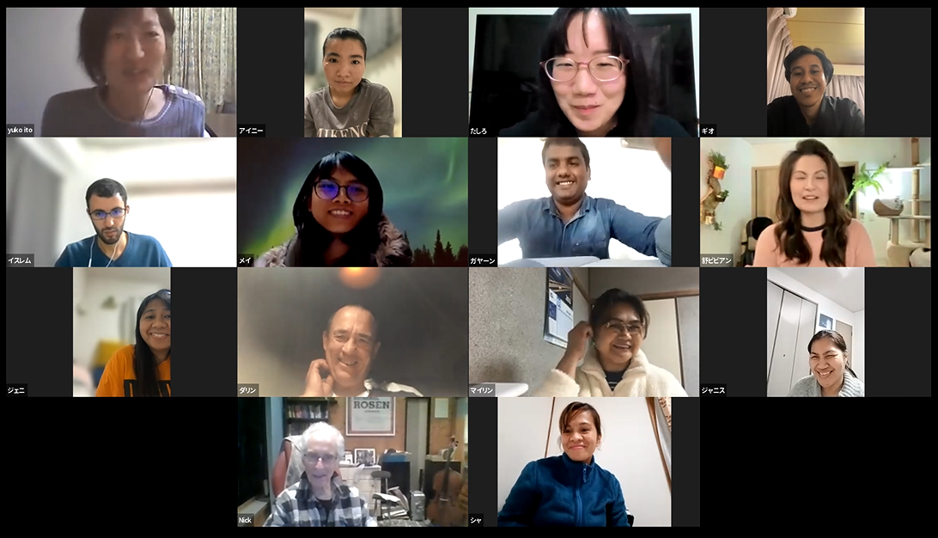














①クラスのレベルについて
じぶんのレベルをかくにんしましょう！
「にほんご チェック！」の
「話すこと（やり取り）で、
じぶんのレベルを かくにん します
A1レベルの人 → クラス１ が おすすめです
A２レベル～の人 → クラス２ が おすすめです
QR
はな と
②クラスで どんなことを しますか？
テキストで クラスメイトと
べんきょうしたり… はなしたり します ！
③クラスの スケジュールは…
 | いつですか？ | クラス１ | クラス2
１ | 10月28日 | すきなこと | 自己紹介（すこし くわしく）
２ | 11月１１日 | 料理 | 食べられないもの
３ | １１月18日 | こまったこと | 旅行
４ | １１月２５日 | 休みたいとき ちこくするとき | お祭り・イベント
５ | １２月９日 | 体調 | 日本のサービス
６ | １２月16日 | わたしの町 | できるように なったこと
がつ にち
じこしょうかい
がつ にち
りょうり
た
がつ にち
りょこう
がつ にち
やす
まつ
がつ ここのか
たいちょう
にほん
がつ にち
まち

